Slide 1
Weekly Report
2021.08.11
Hongsik Kim
Mobile & Network Intelligence Laboratory

Slide 2
WPCN: Paper
Implementation: WPCN-UAV

Slide 3
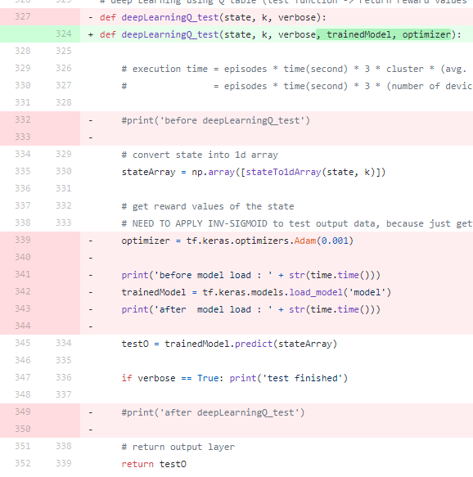
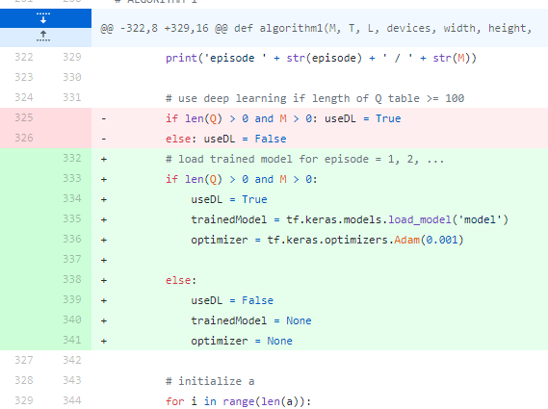
Current Status
Implementation: WPCN-UAV
작업 속도가 빨라지도록 코드 수정
각 eposide의 초기에 모델 로딩 시도
deepLearningQ_test에서
모델을 load하는 코드 삭제

Slide 4

Current Status
Implementation: WPCN-UAV
작업 속도가 빨라지도록 코드 수정
속도 변화: time slot 당 약 38초 -> 3.0초 (13배 빨라짐)

Slide 5
Current Status
Implementation: WPCN-UAV
실험 setting
deviceName=gpu:0 QTable_rate=1.0 fc=800000000 # carrier frequency B=1000000 # bandwidth o2=-110 # Noise power spectral b1=0.36 # environmental parameter b2=0.21 # environmental parameter alpha=2 # path loss exponent u1=3 # additional path loss for LoS u2=23 # additional path loss for NLoS S_=0.0 # (temp) constant value determined by both the antenna and the environment alphaL=0.1 # learning rate for DQN r_=0.7 # discount factor width=50 # width (m) height=50 # height (m) M=30 # episodes L=10 # number of clusters = number of UAVs devices=80 # number of devices T=30 # time (s) H=15 # hovering elevation (m) learningRate=0.0001 # learning rate of DQN (21.08.11)

Slide 6
Current Status
Implementation: WPCN-UAV
실험 설명
1 episode 당 8,000개의 row 존재
전체 row의 90%는 training data, 10%는 test data이므로, 1 epoch 당 7,200개의 training row와 720개의 test row가 존재
총 30 episode 동안 반복
마지막 episode 기준 총 216,000개의 row 존재
따라서 194,400개의 training row와 21,600개의 test row 존재
총 3회 실험 (8/3 2회, 8/11 1회)
1 episode 당 약 3분 소요

Slide 7
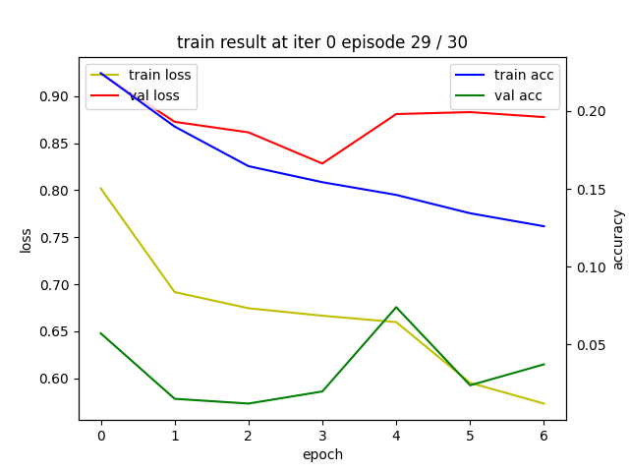
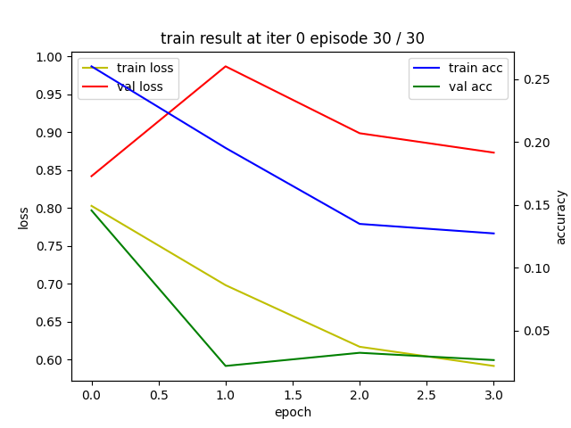
Current Status
Implementation: WPCN-UAV
Test 1 (after 30th episode)
Validation loss = 0.8 ~ 0.9

Slide 8
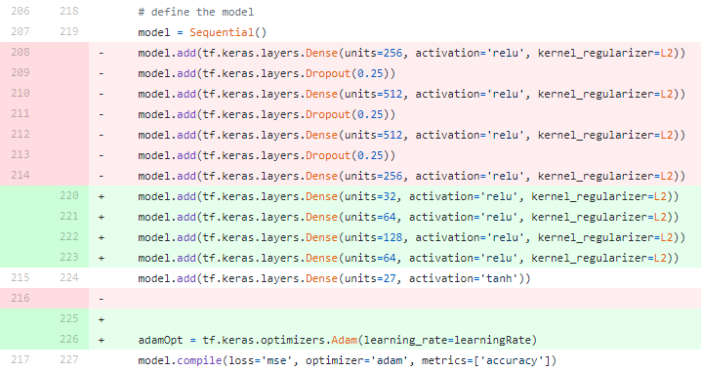
Current Status
Implementation: WPCN-UAV
Test 2 (after 30th episode) (DQN 모델 구조 단순화)

Slide 9
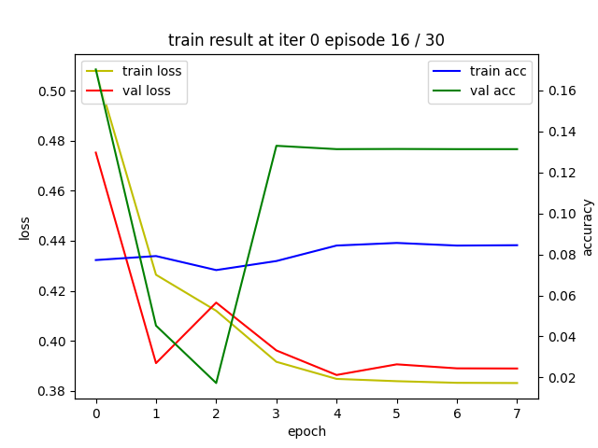
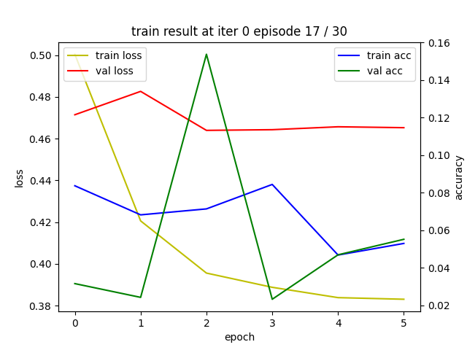
Current Status
Implementation: WPCN-UAV
Test 2 (after 30th episode) (DQN 모델 구조 단순화)
Episode 17까지 진행
Validation loss = 0.4 ~ 0.5

Slide 10
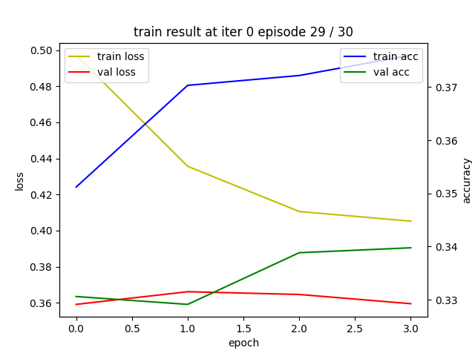
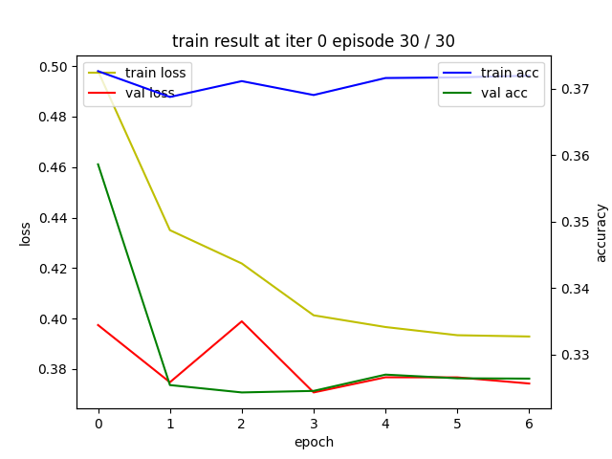
Current Status
Implementation: WPCN-UAV
Test 3 (after 30th episode, apply learning rate=0.0001)
Validation loss = 0.36 ~ 0.4

Slide 11
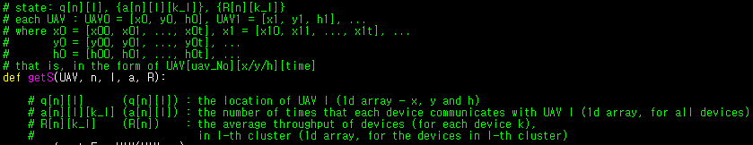
Current Status
Implementation: WPCN-UAV – 결론
Validation loss는
마지막 episode 기준 216,000개의 row를 이용하여 테스트했을 때, 약 0.36~0.45까지 떨어지고 더 이상 떨어지지 않음
향후 진행 방향
더욱 많은 학습 및 테스트 데이터 이용
DQN의 입력 데이터 값 및 출력 reward가 서로 어떤 관계가 있는지 분석
실제 논문과 비교하여 구현이 올바른지 재확인

Slide 12
Github
https://github.com/WannaBeSuperteur/2020/tree/master/WPCN

